Slide 1
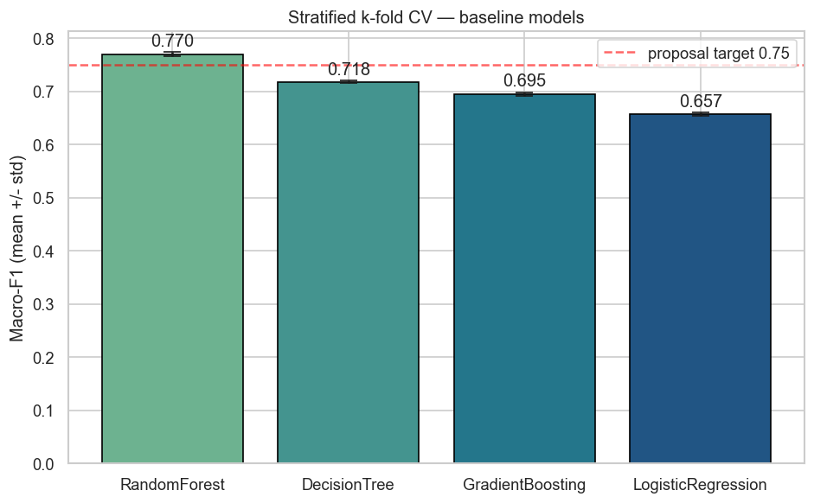
Credit Score
Classification
Financial behavior data 기반 고객 신용점수 분류 모델 구축
0.8114
0.8187
0.8122
Final Holdout Macro-F1
Accuracy
Macro-Recall
Data Science Term Project | Team 6
Notes:
프로젝트 목표, 데이터셋, 최종 성능을 한 장에서 먼저 보여준다.

Slide 2
OBJECTIVE
프로젝트 목표: 신용평가 자동화를 위한 다중분류
Credit_Score
28 features
3-class
Macro-F1 중심으로 평가
Prediction Target
Input Scope
Primary Task
Good / Standard / Poor
personal + financial behavior
multi-class classification
타깃 분포가 Standard 중심으로 불균형
Poor를 Good으로 잘못 분류하면 위험 증가
Good을 Poor로 잘못 분류하면 영업 기회 손실
Macro-F1은 세 클래스를 동일 비중으로 평가
목표: Macro-F1 >= 0.75, per-class Recall >= 0.70
Business goals
대출 승인, 신용한도 조정, 금리 결정에 활용 가능한 객관적 신용등급 예측
동일한 고객 프로필에 일관된 평가를 제공해 주관적 판단을 보완
Poor-grade 고객을 사전에 식별해 부실 대출 위험을 관리
Technical goals
Decision Tree를 baseline으로 두고 Logistic Regression, Random Forest, Gradient Boosting까지 비교
placeholder, impossible outlier, dirty numeric data를 정리하는 end-to-end preprocessing 구현
scaler 3종 x encoder 3종, imbalance 처리, GridSearchCV를 실제 코드에서 검증
01 Objective
Team 6 Data Science Term Project
Notes:
제안서의 프로젝트 목표를 기반으로 하되 실제 코드에서 수행한 모델 비교와 평가 방식까지 반영한다. 이 페이지에는 최종 모델 결과를 넣지 않는다.

Slide 3
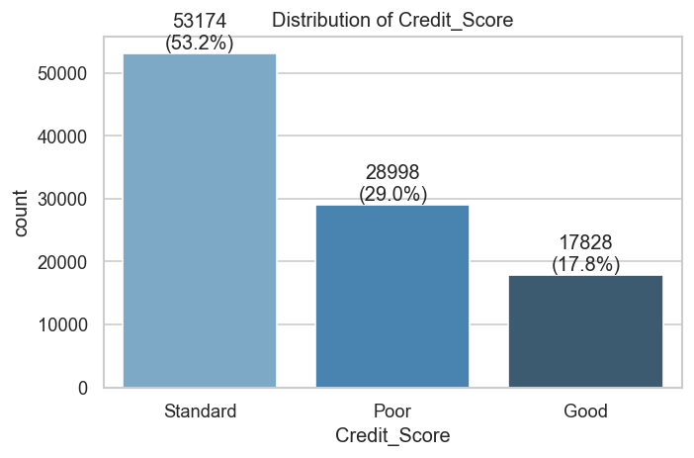
DATASET
데이터 구조와 타깃 분포
주요 feature 그룹
Group
Examples
Customer / profile
Age, Occupation
Income
Annual_Income, Monthly_Inhand_Salary
Credit behavior
Credit_Utilization_Ratio, Outstanding_Debt
Loan history
Num_of_Loan, Type_of_Loan
Payment history
Num_of_Delayed_Payment, Delay_from_due_date
Spending behavior
Payment_Behaviour, Monthly_Balance
02 Data
Team 6 Data Science Term Project
Notes:
타깃 분포와 feature 종류를 소개한다. 이후 전처리와 평가 지표 선택으로 자연스럽게 이어간다.

Slide 4
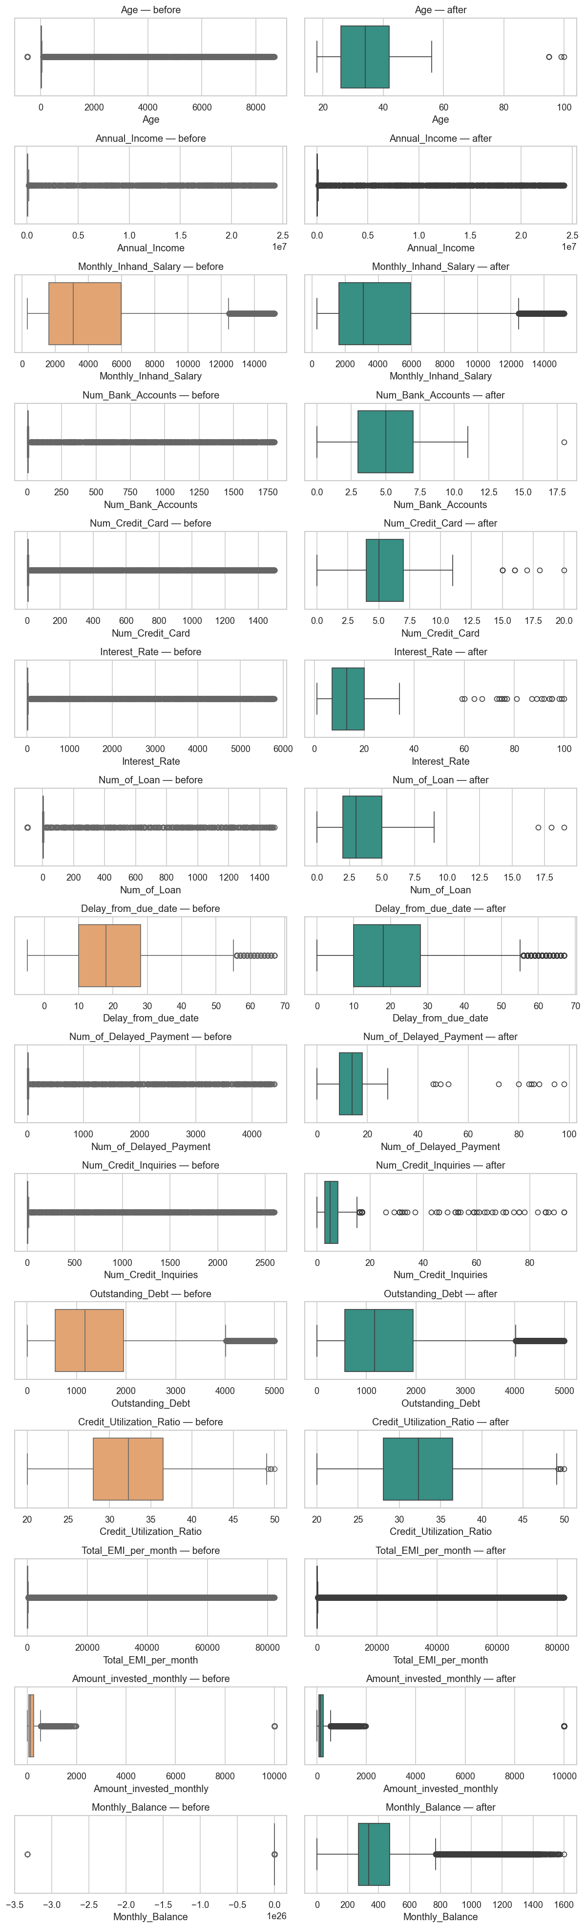
DATA QUALITY
원본 데이터 분석
발견된 문제
숫자형이어야 하는 값이 object/string으로 저장됨
값 뒤 underscore가 붙은 비정상 numeric-like 값 존재
_, _______, !@9#%8 같은 placeholder가 결측 의미로 사용됨
Age, Interest_Rate, Num_of_Loan 등에 현실적으로 불가능한 extreme outlier 존재
Credit_History_Age는 '22 Years and 1 Months' 형태의 문자열
같은 고객의 월별 8개 기록이 있어 고객 단위 보정 가능
전처리 방향
도메인 기준으로 명백한 오류값을 NaN 처리
Customer_ID별 ffill/bfill 후 남은 결측은 pipeline imputer로 처리
비율형 파생변수로 금융 부담과 행동 패턴을 보강
03 Preprocessing
Team 6 Data Science Term Project
Notes:
boxplot은 이상치가 많다는 근거로 사용한다. 너무 세부 수치보다 전처리 필요성을 말한다.

Slide 5
PIPELINE
전처리 파이프라인
1
Placeholder → NaN
2
Numeric coercion
3
History age parsing
_, _______, !@9#%8 제거
underscore 제거 후 숫자 변환
Years/Months → 총 개월 수
4
ID removal
5
Domain cutoff
6
Customer impute
ID, Name, SSN 제거
현실 범위 밖 값 NaN 처리
Customer_ID별 ffill/bfill
7
Loan encoding
8
Feature engineering
9
Model pipeline
Type_of_Loan multi-label binary
부채/소득, EMI/월급 등 ratio
imputer + scaler + encoder
03 Preprocessing
Team 6 Data Science Term Project
Notes:
한 장에서 전체 전처리 흐름을 순서대로 설명한다.

Slide 6
BEFORE → AFTER DATA PREPROPE
실제 데이터 전처리 예시
Case
Raw value
After preprocessing
Meaning
Numeric-like string
Age = 28_
Age = 28
숫자인데 문자열로 들어온 값에서 underscore 제거 후 numeric 변환
Dirty income
Annual_Income = 34847.84_
Annual_Income = 34847.84
소득 컬럼도 동일하게 숫자형으로 변환
Domain outlier
Age = -500 또는 7580
Age = NaN
사람 나이로 불가능하므로 domain 기준 이상치 처리
Loan count outlier
Num_of_Loan = 967 또는 -100
Num_of_Loan = NaN
대출 수는 0~20 범위만 정상으로 간주
Monthly balance error
Monthly_Balance = __-333333...__
Monthly_Balance = NaN
음수 잔고 placeholder성 극단값 제거
Customer impute
Monthly_Inhand_Salary = NaN
1824.843333
같은 Customer_ID의 다른 월 값으로 ffill/bfill
03 Preprocessing
Team 6 Data Science Term Project
Notes:
실제 raw data에서 나온 값과 전처리 후 값을 비교한다. 전처리가 왜 필요한지 가장 직관적으로 보여주는 슬라이드다.

Slide 7
TRANSFORMATION
실제 데이터 변환 예시
Type_of_Loan multi-label encoding
Customer_ID별 결측 보완
Raw value
Auto Loan, Credit-Builder Loan, Personal Loan, and Home Equity Loan
Month record
Raw salary
After
1
1824.843333
1824.843333
After
Loan_Auto_Loan=1 | Loan_Credit-Builder_Loan=1 | Loan_Personal_Loan=1 | Loan_Home_Equity_Loan=1
2
NaN
1824.843333
3
NaN
1824.843333
4
NaN
1824.843333
03 Preprocessing
Team 6 Data Science Term Project
Notes:
실제 데이터 하나를 사용해 Type_of_Loan이 여러 binary column으로 바뀌는 것과 ratio feature 계산을 보여준다.

Slide 8
FEATURE ENGINEERING
실제 데이터 변환 예시
Feature
Definition
Meaning
Debt_to_Income
Outstanding_Debt / Annual_Income
소득 대비 부채 부담
EMI_to_Salary
Total_EMI_per_month / Monthly_Inhand_Salary
월급 대비 상환 부담
Savings_Rate
Amount_invested_monthly / Monthly_Inhand_Salary
저축/투자 행동 패턴
Delay_per_Loan
Num_of_Delayed_Payment / Num_of_Loan
대출 규모를 고려한 연체 성향
New feature
Actual calculation example
Result
Debt_to_Income
809.98 / (19114.12 + 1)
0.0424
EMI_to_Salary
49.574949 / (1824.843333 + 1)
0.0272
Savings_Rate
80.415295 / (1824.843333 + 1)
0.0440
Delay_per_Loan
7 / (4 + 1)
1.4000
03 Preprocessing
Team 6 Data Science Term Project
Notes:
비율형 feature가 왜 중요한지 설명한다. 금액 수준과 부담 수준은 다르다는 점을 강조한다.

Slide 9
COLUMN MAP
컬럼별 의미와 전처리 요약
Column group
Key columns
Meaning
Preprocessing
Identifiers
ID, Customer_ID, Name, SSN
개별 행/고객 식별 정보
ID/Name/SSN 제거, Customer_ID는 imputation 후 제거
Profile
Age, Occupation
고객 기본 정보
Age 숫자 변환, 18~100 외 NaN, Occupation 최빈값 보정
Income
Annual_Income, Monthly_Inhand_Salary
연소득/월 실수령액
underscore 제거, numeric 변환, 결측 median 보정
Credit usage
Outstanding_Debt, Credit_Utilization_Ratio
부채 규모와 신용 사용률
numeric 변환, 음수/비현실값 처리, ratio feature 생성
Loan
Num_of_Loan, Type_of_Loan
대출 수와 대출 유형
대출 수 범위 제한, Type_of_Loan multi-label binarizing
Payment delay
Delay_from_due_date, Num_of_Delayed_Payment
연체 일수와 지연 납부 횟수
음수 제거, 범위 밖 값 NaN, Delay_per_Loan 생성
Credit history
Credit_History_Age
신용 이력 길이
'Years and Months' 문자열을 총 개월 수로 변환
Spending
Amount_invested_monthly, Monthly_Balance, Payment_Behaviour
투자/잔고/소비 행동
numeric 변환, 음수 제거, Savings_Rate 생성
03 Preprocessing
Team 6 Data Science Term Project
Notes:
컬럼을 하나씩 나열하기보다 발표에서 설명하기 쉬운 컬럼 그룹별 표로 정리했다.

Slide 10
EXPERIMENT DESIGN
단계별 흐름: 전처리 비교부터 최종 평가
Step 1
이상치 처리 비교
none / domain / domain_percentile
Step 2
불균형 처리 비교
none / class_weight / SMOTE
이상치 제거 방식이 성능에 주는 영향 확인
불균형 처리 방식이 macro-F1을 실제로 높이는지 확인
Step 3
전처리 조합 비교
3 scalers × 3 encoders = 9
Step 4
모델 비교
LR / DT / RF / GB
numeric scaling과 categorical encoding 조합 비교
선형 baseline부터 tree ensemble까지 모델 성능 비교
Step 5
하이퍼파라미터 튜닝
GridSearchCV on best model
Step 6
최종 holdout 평가
20% holdout
가장 좋은 모델의 n_estimators, max_depth 등 튜닝
confusion matrix와 class별 precision/recall/f1 확인
04 Experiments
Team 6 Data Science Term Project
Notes:
조건이라는 표현 대신 단계별 실험 흐름으로 설명한다. Step 1~3은 ablation, Step 4~6은 모델 선택과 최종 평가다.

Slide 11
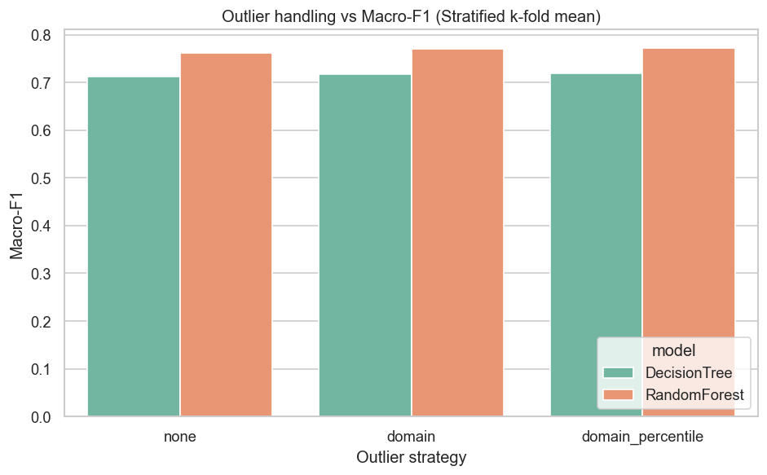
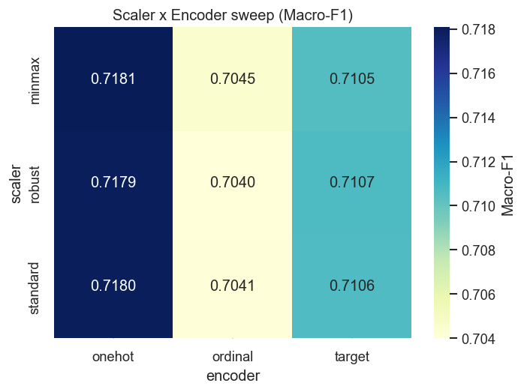
ABLATION
전처리 비교 결과: 이상치와 인코딩 선택 검증
Outlier mode
기준
처리 방식
none
기준 없음
이상치 처리를 하지 않고 원본 값을 그대로 사용
domain
분석자가 정한 현실 범위
Age 18~100 | Bank Accounts 0~20 | Credit Card 0~20 | Interest Rate 0~100 | Loan 0~20 | Delayed Payment 0~100 | Credit Inquiries 0~100 | Due Date/Balance는 음수 제거
domain_percentile
domain + 통계적 극단값
domain 처리 후 numeric 컬럼의 하위 0.5%, 상위 0.5% 극단값도 NaN
이상치 처리 비교: none / domain / domain_percentile 3개 방식 비교
전처리 조합 비교: Standard, MinMax, Robust scaler × OneHot, Ordinal, Target encoder = 9개 조합
도메인 기반 이상치 제거가 none보다 안정적이며, OneHotEncoder 계열이 가장 일관적인 성능을 보임
04 Experiments
Team 6 Data Science Term Project
Notes:
Ablation은 선택한 전처리가 감에 의한 것이 아니라 실험으로 검증되었다는 근거다.

Slide 12
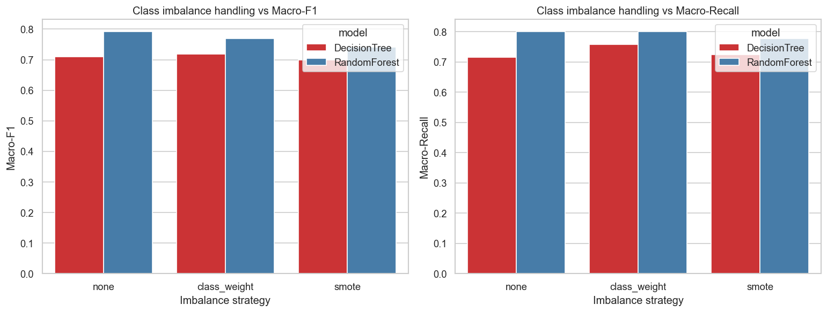
IMBALANCE
불균형 처리 비교 결과
비교한 전략
None: class imbalance를 그대로 둠
class_weight='balanced': 소수 클래스에 더 큰 가중치
SMOTE: 소수 클래스 sample 생성
결과
Random Forest에서는 None 전략의 macro-F1이 가장 높음
SMOTE는 금융 행동의 실제 분포를 단순 보간으로 만들며 noise를 추가했을 가능성
불균형 처리는 실험으로 검증해야 함
04 Experiments
Team 6 Data Science Term Project
Notes:
불균형 데이터라서 처리 전략을 비교했지만, 결과적으로 모든 imbalance 처리 방법이 좋은 것은 아니었다.

Slide 13
MODELS
비교한 모델
Logistic Regression
선형 baseline
Decision Tree
해석 가능한 tree
빠르고 해석 가능하지만 비선형 상호작용에는 한계
조건 기반 분기, 단일 트리라 overfitting 위험
Random Forest
bagging ensemble
Gradient Boosting
boosting ensemble
여러 tree voting으로 noise와 비선형 패턴에 강함
약한 모델을 순차 보완하지만 설정에 민감
05 Modeling
Team 6 Data Science Term Project
Notes:
모델 네 개를 비교한 이유를 설명한다. Random Forest가 왜 후보로 적절했는지 미리 깔아준다.

Slide 14
EVALUATION
평가 전략: CV 기반 모델 비교와 튜닝
1
Model comparison
2
GridSearchCV
3
Holdout Evaluation
Stratified K-Fold CV로 4개 모델 성능 비교
best model 기준 최적 하이퍼파라미터 탐색
20% holdout split에서 Confusion Matrix 및 클래스별 메트릭 산출
Metric
Why it matters
Accuracy
전체 예측 정확도 확인
Macro-F1
각 클래스의 F1-Score를 단순 산술 평균
Macro-Recall
각 클래스를 놓치지 않는지 확인
Confusion Matrix
어떤 클래스끼리 헷갈리는지 진단
06 Evaluation
Team 6 Data Science Term Project
Notes:
평가 방식의 타당성을 설명한다. 불균형이 있기 때문에 macro metric을 쓴다는 점이 핵심이다.

Slide 15
MODEL RESULTS
모델 비교 결과
Model
Macro-F1
Macro-Recall
Accuracy
Random Forest
0.7697
0.8001
0.7794
Decision Tree
0.7179
0.7584
0.7239
Gradient Boosting
0.6948
0.7038
0.7142
Logistic Regression
0.6567
0.7032
0.6647
Random Forest의 지수가 좋은 이유
비선형 금융 패턴과 feature interaction을 잘 포착
여러 tree의 voting으로 단일 tree보다 안정적
표로 나타낸 데이터의 노이즈와 이상치에 비교적으로 강함
06 Evaluation
Team 6 Data Science Term Project
Notes:
모델 비교의 핵심 결과다. 숫자를 읽고 왜 RF가 좋은지 연결한다.

Slide 16
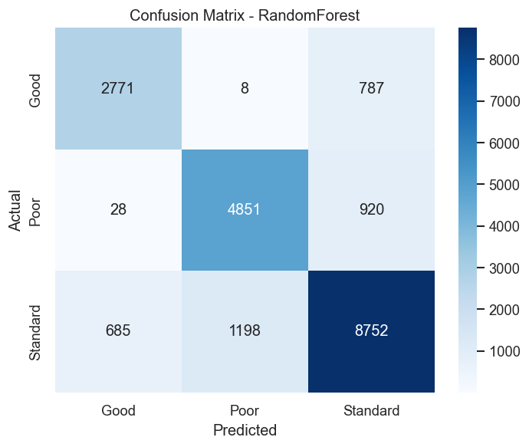
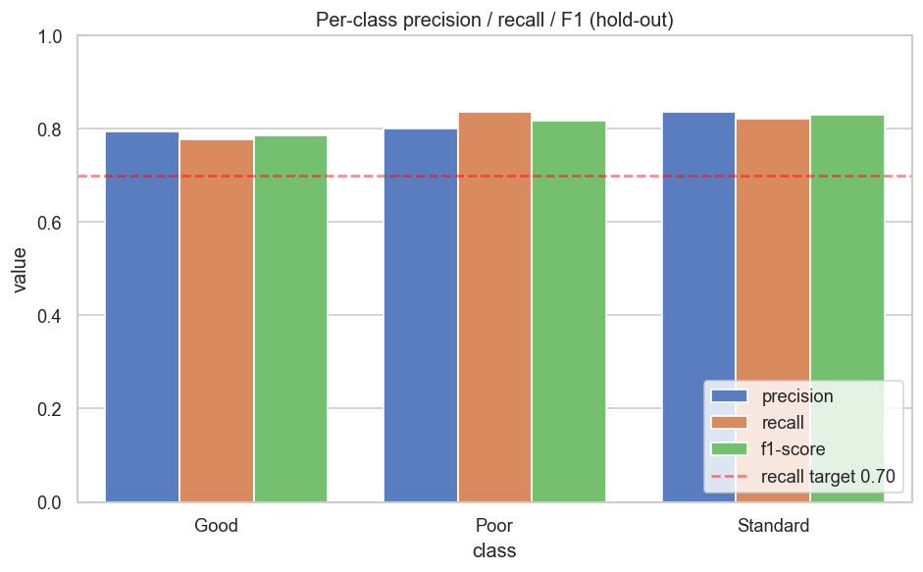
FINAL EVALUATION
최종 모델: Random Forest
0.8187
0.8114
0.8122
Best parameters
n_estimators=400 | max_depth=None | min_samples_leaf=1
Holdout Accuracy
Holdout Macro-F1
Holdout Macro-Recall
Tuning setup
GridSearchCV: Stratified 5-fold, scoring=f1_macro
Search grid: n_estimators [200, 400]
max_depth [15, 25, None], min_samples_leaf [1, 5]
07 Final Model
Team 6 Data Science Term Project
Notes:
최종 모델의 핵심 지표와 confusion matrix, per-class metric을 보여준다.

Slide 17
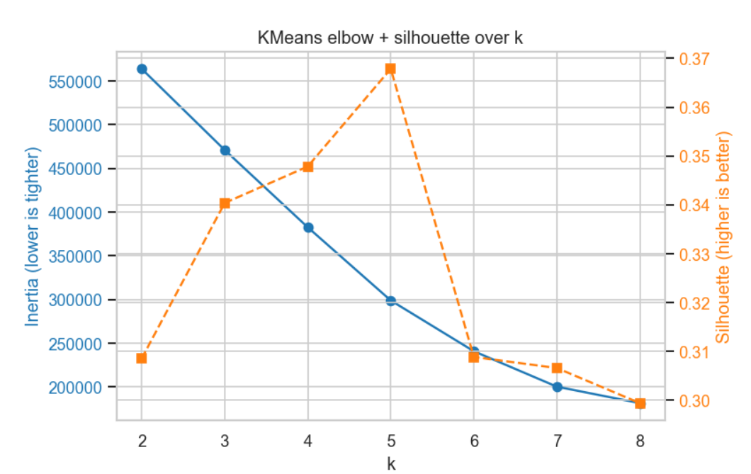
AUXILIARY TASKS
보조 분석: Regression & Clustering
Regression — Monthly_Balance 예측
Clustering — 소비패턴 군집화
나머지 feature로 월말 잔고를 예측하는 회귀 분석
KMeans(k=4) 소비/저축 변수 7개로 고객 군집화
Model R² MAE
Ridge 0.70 83.18
GradientBoosting 0.92 ★ 33.14
→ GradientBoosting이 R노 0.92로 월말 잔고의 92%를 설명
→ k=5일 때 Silhouette 최고(0.37), elbow 기준으로 k=4 선택
Team 6 Data Science Term Project

Slide 18
08 Learning Experience
Learning Experience
프로젝트를 수행하며 얻은 핵심 인사이트와 개선 경험
어려움과 해결
배운 점
01
Windows SMOTE OpenMP 충돌
01
SMOTE가 항상 성능을 높이지 않음
→ environment.yml에 llvm-openmp / intel-openmp 명시적 포함으로 해결
tree ensemble은 불균형 데이터를 스스로 처리 — SMOTE 적용이 오히려 역효과를 낼 수 있음
02
Dirty data 전처리의 복잡성
02
Scaler보다 Encoder 선택이 핵심
→ placeholder / underscore / domain cutoff 9단계 파이프라인으로 체계화
범주형 인코딩 방식이 수치형 스케일링보다 모델 성능에 더 직접적인 영향을 미침
03
노트북 → 패키지화
03
실험 결과 자동 저장으로 효율화
→ src/ 8개 모듈로 분리, python -m src.train --all 한 줄로 전체 재현
모든 실험 결과를 자동 저장해 보고서 작성 시간 단축 및 재현성 확보
Team 6 Data Science Term Project
8

Slide 19
08 Learning Experience
Open Source SW
프로젝트 소스코드를 GitHub에 공개하였으며, src/ 모듈 구조로 재현성을 확보했습니다
오픈소스 공개 github.com/Hanharam/DS-credit-score-project
src/ 모듈 구조
— 세척, imputation, feature engineering
preprocessing.py
— 모델 정의 및 파라미터 그리드
model.py
— CV, holdout, GridSearch, ablations
evaluate.py
— regression, clustering
auxiliary.py
— 시각화, EDA, 전체 파이프라인 CLI
visualize.py / eda.py / train.py
9
Team 6 Data Science Term Project

